Slide 1
Tehnike zaštite autorskih prava na digitalne sadržaje
Šahman Nađa

Slide 2

Autorsko pravo
Autorsko pravo je pravo koje uživaju stvaratelji(autori) književnih, znanstvenih i umjetničkih djela (autorska djela), a koje im daje isključivo pravo korištenja ili odobravanja drugima korištenja svog djela, a uključuje i sustav zaštite tih prava.
Autorom se smatra osoba čije je ime, pseudonim ili znak na uobičajen način označen na primjercima djela dok se ne dokaže suprotno.

Slide 3
Zaštita autorskog prava na digitalne sadržaje
Skup tehnologija za zaštitu i kontrolu korištenja digitalnog sadržaja zajednički se naziva upravljanje digitalnim pravima (eng. Digital Rights Management - DRM).

Slide 4
Digitalno potpisivanje dokumenata
Kao potpis rukom, digitalni potpis jedinstveno pripada osobi koja ga je stvorila. Za razliku od tradicionalnih potpisa, digitalni potpisi mogu sadržavati dodatne informacije, poput datuma i vremena potpisa ili razloga potpisa.
Postupak digitalnog potpisivanja dokumenta sastoji se od:
  izračunavanja sadržaja poruke (izvornog teksta) – na primjer MD5 algoritmom i
  kriptiranja sadržaja poruke.
Digitalni potpis osigurava:
  autentičnost
  integritet ili besprijekornost poruke
  neporećivost

Slide 5
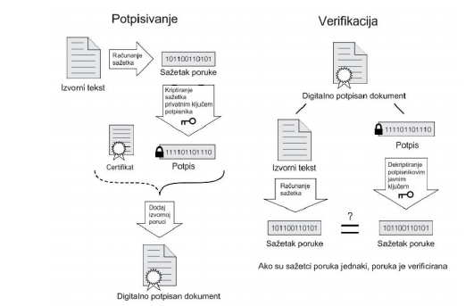
Digitalno potpisivanje dokumenata

Slide 6
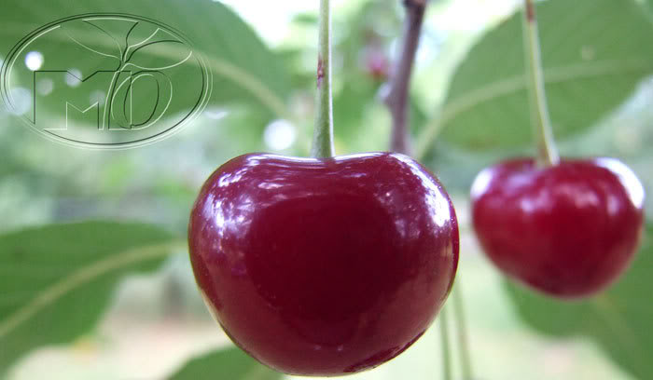
Digitalni vodeni žig
Digitalni vodeni žig (Digital vatermark) je informacija pohranjena u neki signal. Taj signal je najčešće multimedijalni zapis – zvuk, slika, video.
Dodana informacija mora biti „skrivena“ u signalu, tj. signal dodavanjem vodenog žiga ne smije biti značajnije promjenjen.
Također, vodeni žig se mora moći detektirati i nakon raznih modifikacija signala, sve dok te modifikacije potpuno ne izmjene signal.

Slide 7
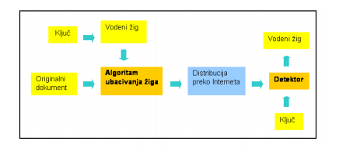
Ubacivanje digitalnog vodenog žiga
Algoritam označavanja ima dva koraka:
  U prvom se koraku poruka kodira u vodeni žig koji mora biti istog tipa i istih dimenzija kao i dokument
  U drugoj fazi, vodeni se žig dodaje dokumentu kako bi se stvorio označeni dokument.

Slide 8
Lomljivi vodeni žigovi - poželjno da se prilikom primjene većine tehnika obrade dokumenata izmjene ili unište.
Svojstva lomljivog žiga su:
  nevidljiv je promatraču,
  mijenja se prilikom primjene većina tehnika za obradu dokumenata,
  neovlaštene osobe ne bi smjele moći ubaciti lažni vodeni žig,
  ovlaštene osobe mogu brzo izvaditi vodeni žig,
  očitani vodeni žig pokazuje gdje je došlo do promjena.
Otporni vodeni žigovi - očekuje se da budu postojani neovisno o napadima.
Svojstva otpornog žiga su:
  nevidljiv je promatraču,
  ostaje u dokumentu čak i nakon obrade dokumenta,
  neovlaštene osobe teško mogu detektirati vodeni žig,
  ovlaštene osobe mogu brzo izvaditi vodeni žig,
  nakon što je dokument ispisan i skeniran i dalje je moguće učitati vodeni žig

Slide 9
AACS
Riječ je o standardu za distribuciju digitalnih sadržaja i upravljanje pravima njihova korištenja namijenjenom ograničenju pristupa i onemogućavanju neovlaštenog umnažanja sadržaja pohranjenog na optičkim diskovima nove generacije.
Rad AACS tehnologije temelji se na šifriranju sadržaja korištenjem principa tzv. difuznog šifriranja (eng. broadcast encryption).
Difuzno šifriranje u osnovi rješava kriptografski problem šifriranja razašiljanog sadržaja (npr. televizijski programi) na način da samo određeni korisnici (recimo pretplatnici koji su platili svoje režije) mogu dešifrirati takav sadržaj. Teškoće se javljaju zbog zahtjeva da kraj pretplate kod nekih korisnika ne smije utjecati na preostale korisnike.

Slide 10
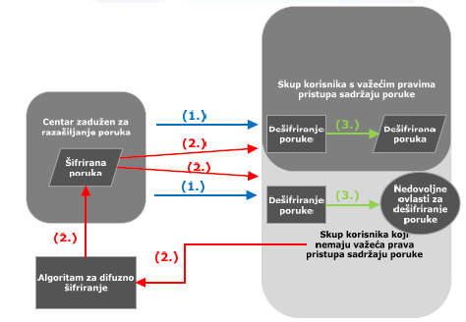
Osnovni koraci postupka difuznog šifriranja
1. Inicijalizacijski korak podrazumijeva dodjelu tajne informacije svakom od korisnika iznskupa korisnika kojima će biti razašiljana šifrirana poruka.
2. Centar zadužen za razašiljanje poruka koristi algoritam za difuzno šifriranje. Takav algoritam kao ulaznu informaciju prima poruku koju se želi poslati te skup korisnika koji nemaju važeća prava pristupa sadržaju poruke. Izlaz algoritma je posebno šifrirana izvorna poruka koja se šalje svim korisnicima.
3. Kad korisnici prime takvu poruku, mogu iskoristiti dobivenu tajnu informaciju i prvog koraka kako bi dešifrirali njen sadržaj samo pod uvjetom da se ne nalaze u listi korisnika koji nemaju važeća prava pristupa njenom sadržaju.

Slide 11
AACS ima ugrađene i dodatne mehanizme od kojih svaki na svoj način pomaže prizaštiti sadržaja od neovlaštenog umnažavanja ili pristupa:
  Traitor tracing je tehnika otkrivanja narušavanja autorskih prava koja pokušava otkriti sam izvor kompromitacije. Radi na sljedećem principu: distributer zapisuje jedinstvenu vrijednost na svaku kopiju koju izdaje.
  Audio vodeni žogovi. Radi se o sustavu koji se sastoji od dvije osnovne komponente: posebnog i neprimjetnog audio vodenog žiga (eng.Audio Watermark) koji se ugrađuje u štićeni sadržaj te uređaja koji može opaziti takve žigove
  Vođeno umnožavanje. Pod vođenim umnažanjem (eng. Managed Copy) podrazumijeva se mehanizam koji omogućuje krajnjim korisnicima da izrađuju ovlaštene kopije zaštićenog sadržaja, a koje će ostati zaštićene AACS-om

Slide 12
Autori ili vlasnici autorskih prava protivili su se tehnologijama koje omogućavaju umnažavanje izvornih kreativnih sadržaja. Njihovi razlozi su jasni: neovlašteno umnažavanje tako nastalih sadržaja dovodi do narušavanja autorskog integriteta i smanjenih prihoda autora i izdavača. Digitalni formati zapisa sadržaja značajno olakšavaju njegovo umnažavanje, zbog čega su uvišestručeni napori vlasnika autorskih prava uloženi u njihovu zaštitu

